Slide 1
臺灣開發史
第九單元 臺灣的社會與文化
1. 臺灣的宗教及民間信仰
2.漢人宗族與血緣社會的建立
3.文教發展

Slide 2
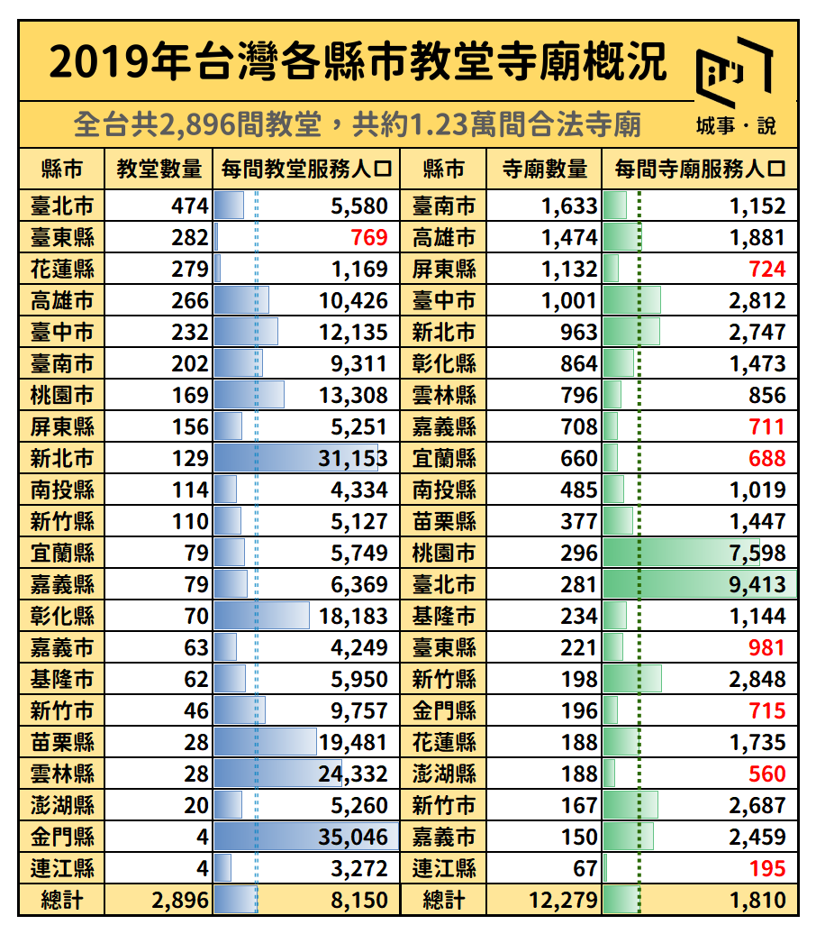
全台共有12,279間寺廟，2019全台五大超商共11,429

Slide 3
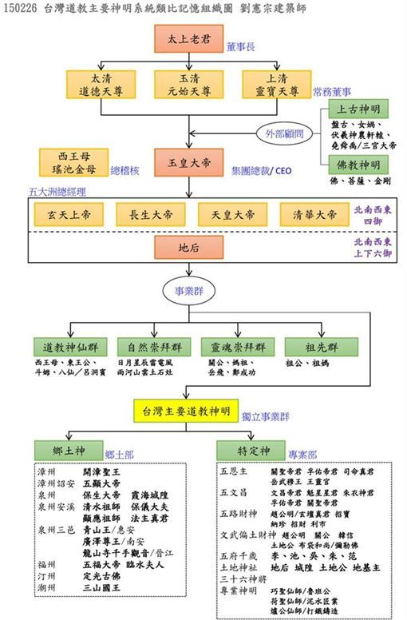
臺灣主要神明系統組織圖
福德正神︰「土地公」神格小，廟也小，俗諺『田頭田尾土地公』
天界神︰「天公」、「三界公」(三官大帝)
瘟神︰「王爺」、「千歲」等神明。
孤魂野鬼會引起社會不安，臺灣特別重視祭厲。（義民節七月十五日）

Slide 4
反映社會功能的神明
觀音菩薩：觀音菩薩超越地位更高的佛祖。
天上聖母︰伴隨漢人渡臺，庇佑移民航海平安。
關聖帝君︰講義氣、守信用的關公成為商務之神。
婦幼守護神︰臨水夫人，註生娘娘。
脫單之神︰月老。
自然界的信仰︰「虎爺」、「牛將軍」、「馬將軍」、「石頭公」、「樹王公」。
《通靈少女》

Slide 5
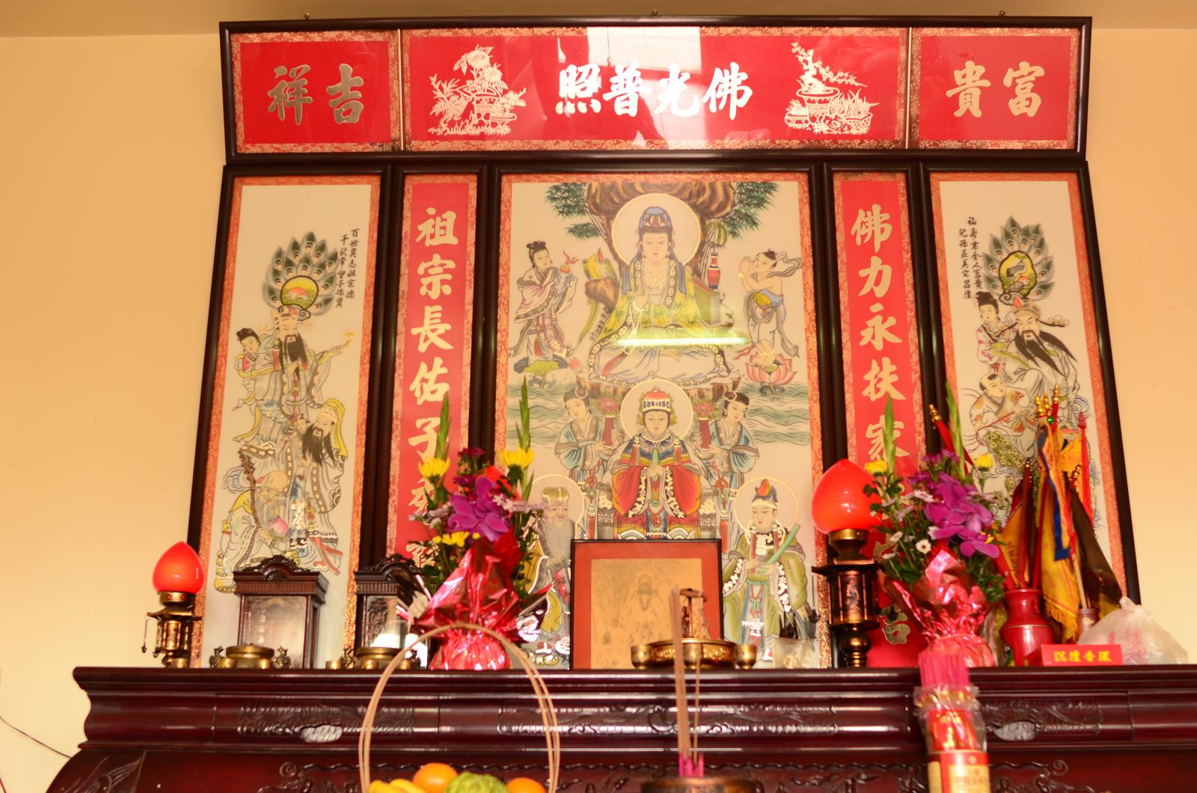
神明廳觀音彩

Slide 6
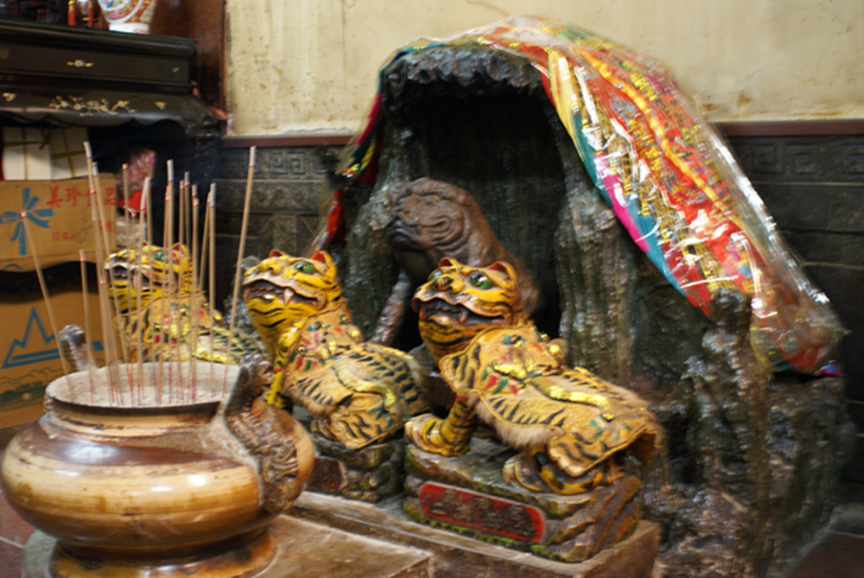
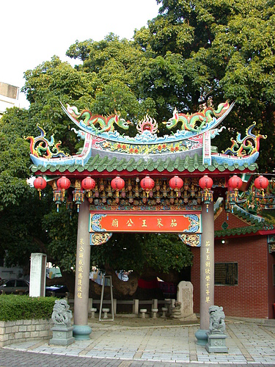
台北松山慈祐宮虎爺
台中市茄苳王公廟

Slide 7
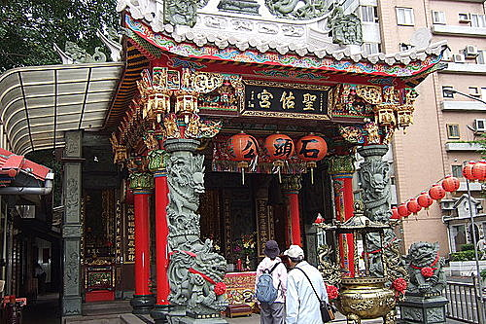
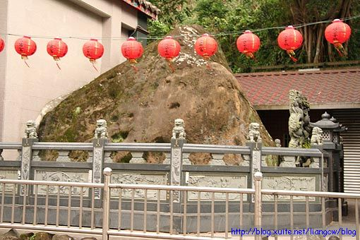
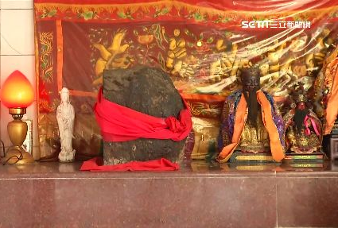
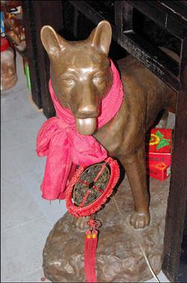
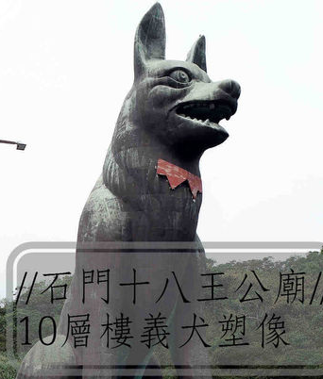
芝山岩後山麓的「聖祐宮」，俗稱「石頭公廟」
國泰醫院祀奉石頭公

Slide 8
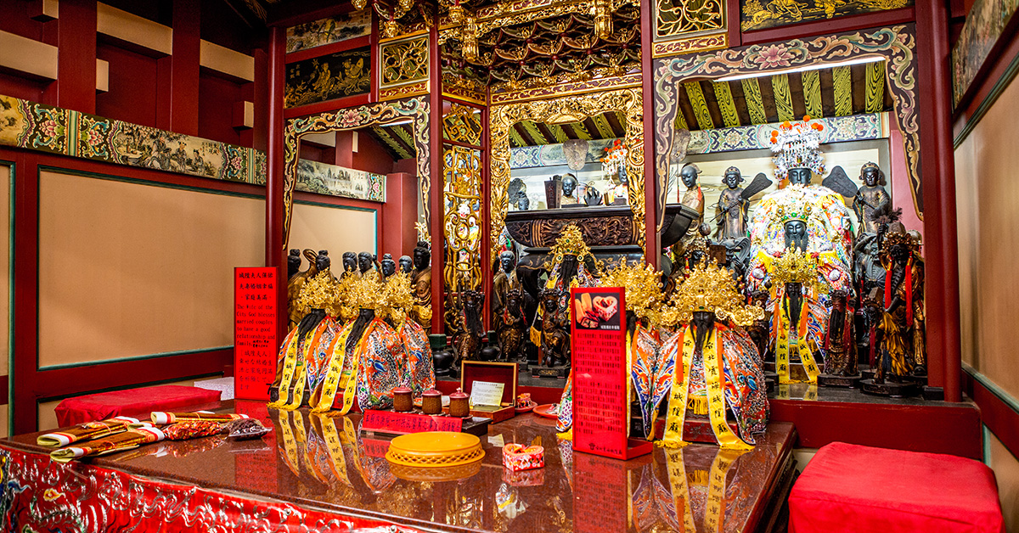
台北霞海城隍廟
月老是掌管姻緣的神明，城隍廟供奉月下老人。

Slide 9
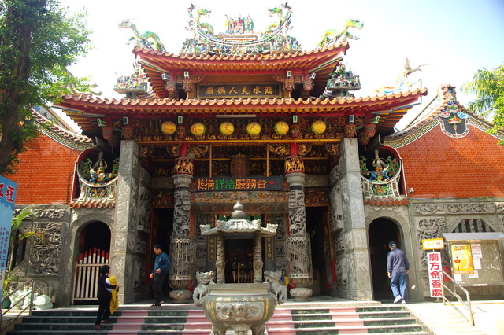
臺南臨水夫人廟
主祀臨水夫人陳靖姑與隨伺的三十六婆祖，掌管「生」，保佑初生嬰兒。此廟也是台南市民做十六歲儀典的主要廟宇。

Slide 10
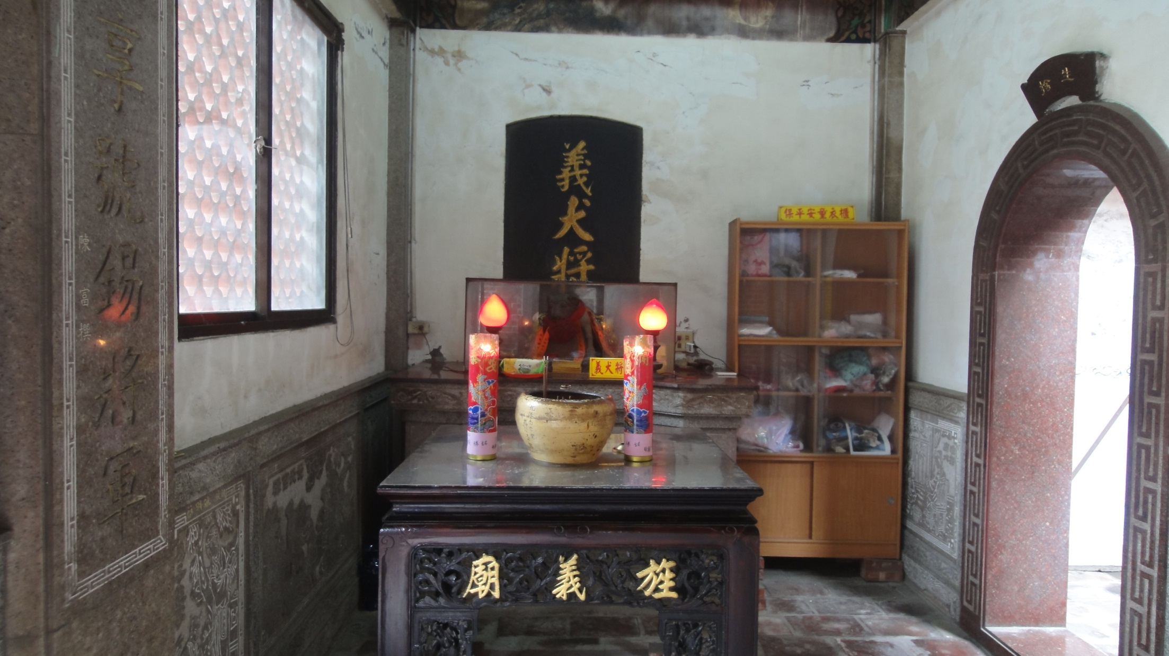
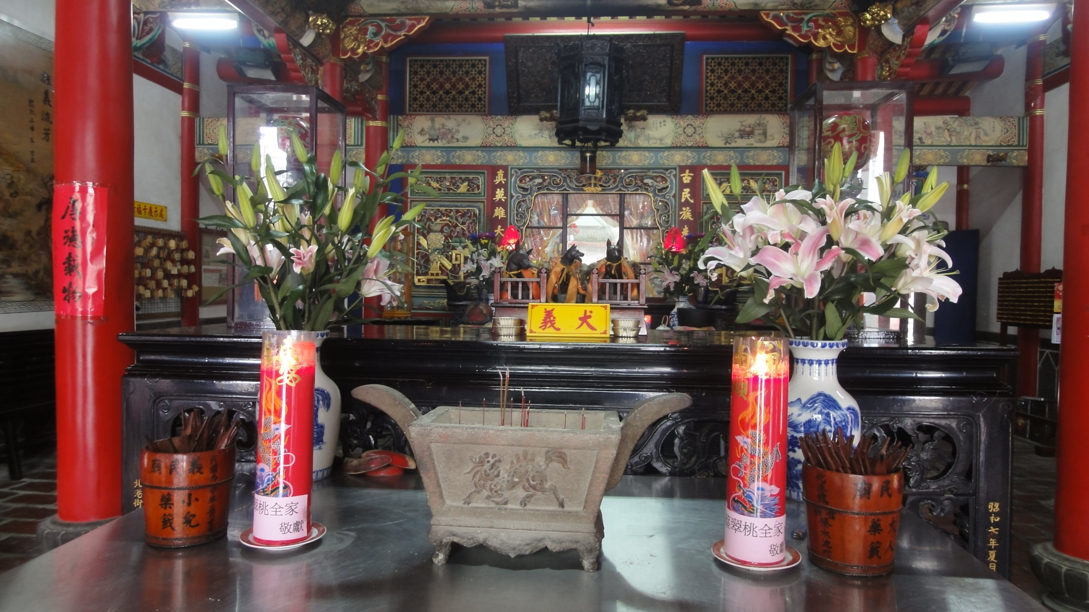

Slide 11
原鄉信仰的神明
漳州移民信奉開漳聖王。
泉州同安移民信奉保生大帝。
泉州安溪移民信奉清水祖師。
泉州南安移民信奉廣澤尊王。
泉州惠安移民信奉靈安尊王。
泉州三邑人（晉江，惠安，南安）奉觀音菩薩。
汀州永定移民供奉定光古佛。
客家移民信奉三山國王。

Slide 12
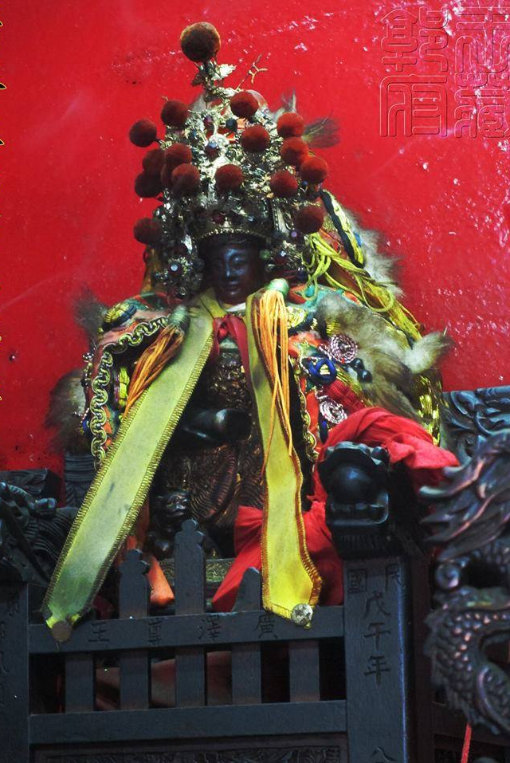
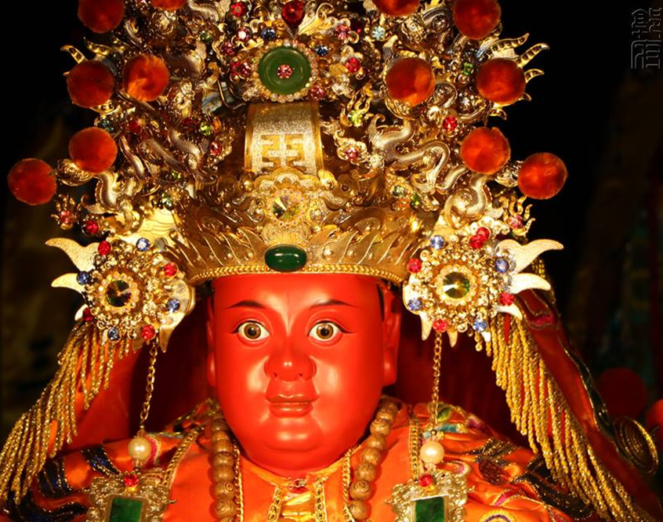
泉州南安人信奉廣澤尊王

Slide 13
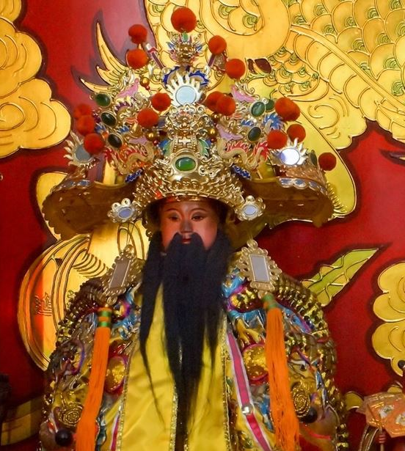
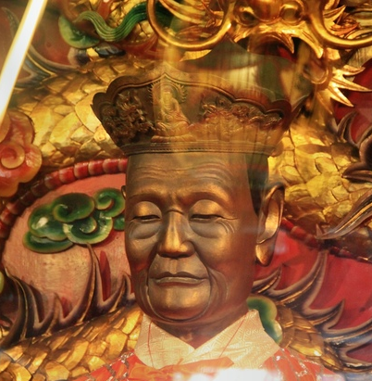
漳州移民信奉開漳聖王
永定人供奉定光古佛

Slide 14
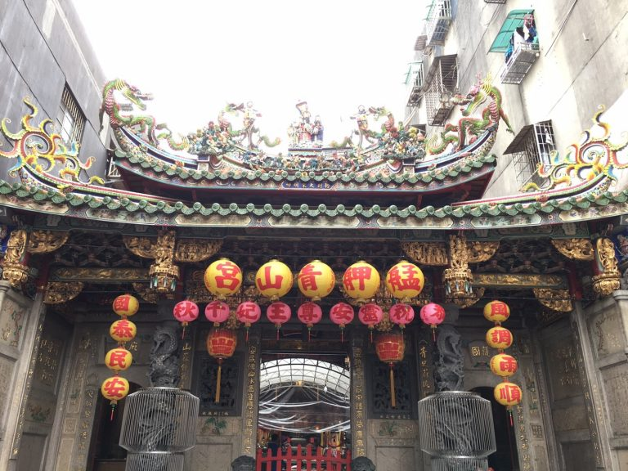
艋舺青山宮，主祀靈安尊王
咸豐四年（1854年），艋舺發生瘟疫，泉州惠安籍移民回原鄉奉請祖廟的靈安尊王驅瘟

Slide 15
祭祀圈
祭祀圈：在一定的範圍，以一個主祭神為中心，信徒共同舉行祭祀活動所屬的地域單位。
透過共同神明信仰，舉行祭祀活動，將地方上人群整合起來，維繫一體的意識與感情。
範圍內的居民在神明面前以「博杯」方式，選出爐主與頭家，居民有各種權利與義務。
爐主代表祭祀內居民籌辦祭典。
頭家則實際上幫忙爐主辦理祭祀事宜。

Slide 16
祭祀圈祭祀活動
祭祀圈居民有義務共同分擔祭祀費用。
祭祀費用通常以每戶的男丁為單位收取丁錢來支付。
祭祀活動主要是神祇的千秋祭典，千秋祭典當天，舉行大「拜拜」，宴請外地親友。
較大的祭典，常伴隨著神明的巡境，神明在其轄區內遶境巡行，居民設香案祭品敬拜。
大規模的祭祀圈，如艋舺清水祖師廟、彰化南瑤宮媽祖會。

Slide 17
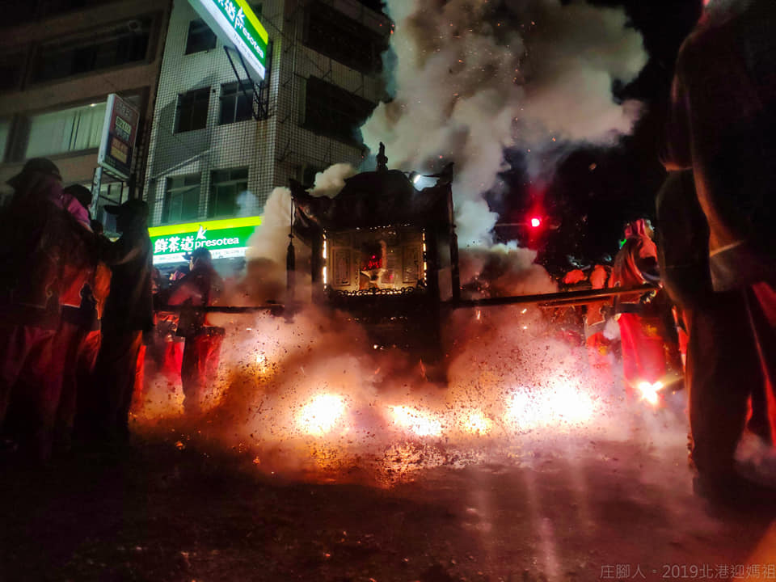
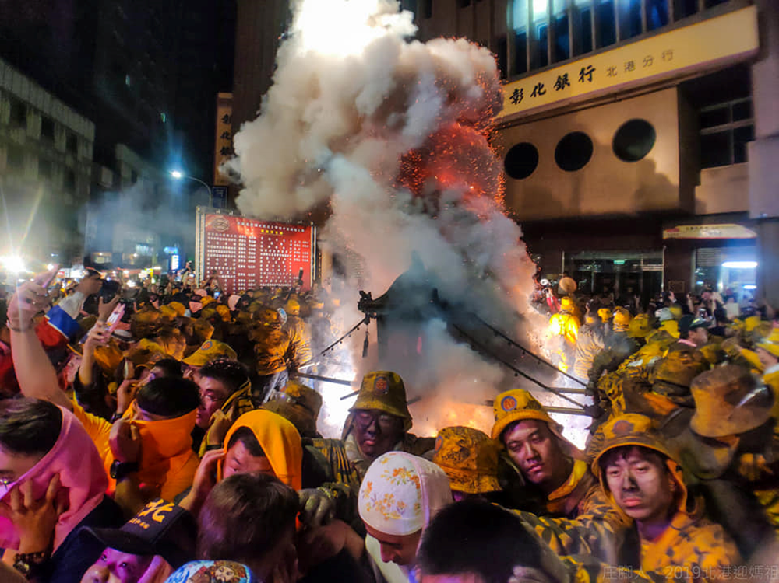

Slide 18
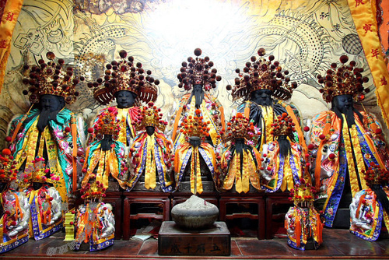
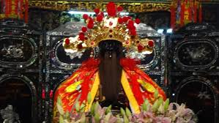
臺灣香火最盛的神格
媽祖信仰
保生大帝 (大道公)
王爺信仰（五府王爺）
城隍信仰
朱、池、吳、朱、范五府千歲
城隍爺

Slide 19
大道公風，媽祖婆雨
俗稱「大道公」農曆三月十五日誕辰。
宋代福建泉州府同安縣人，精通醫術，被尊奉為神。
傳說「保生大帝」得道後見媽祖端莊賢淑，便展開追求攻勢，而媽祖見其宅心仁厚，也萌生愛意。
媽祖見母羊產子之苦，慧劍斬情絲，大帝懊惱被拋棄，乃在媽祖誕辰（農曆三月二十三日）遶境時施法下雨；媽祖不甘示弱，也在保生大帝誕辰（農曆三月十五日）神駕出巡時作法刮風，要吹落大帝頭上的帽子。

Slide 20
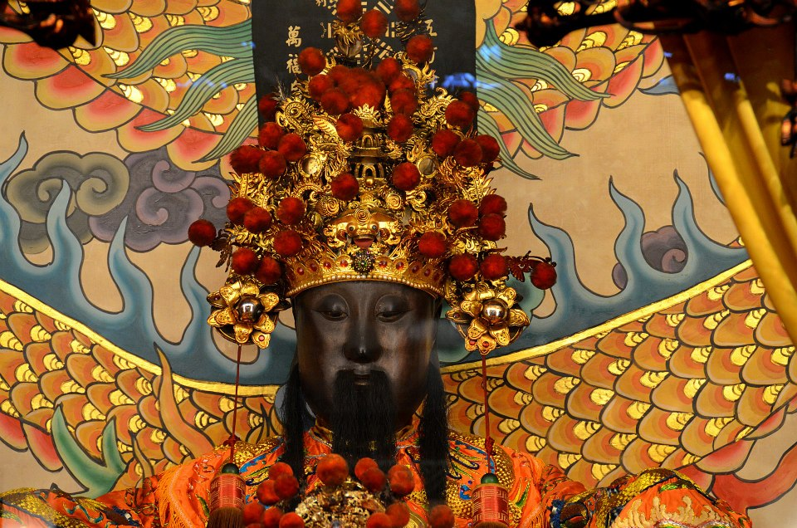

Slide 21
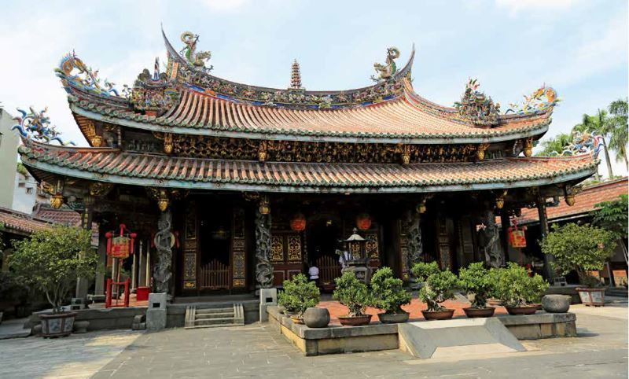
臺北大龍峒保安宮

Slide 22
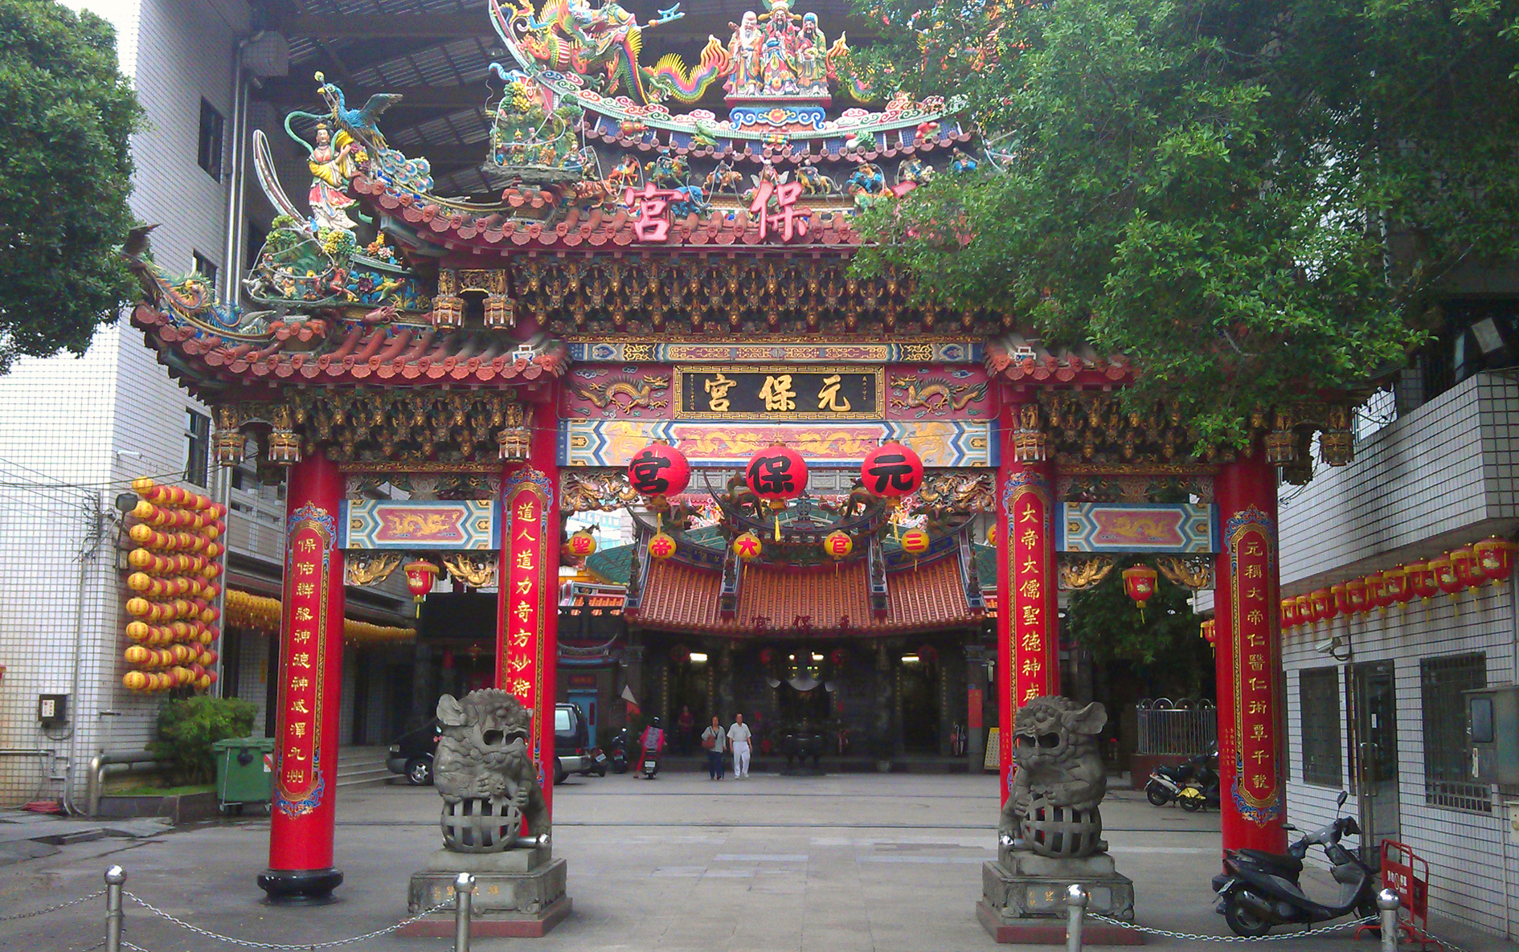
臺中梅川西路元保宮

Slide 23
三山國王
「三山國王」原為廣東省潮、惠、梅三州之鄉土神，原是潮州府西面的三座高山，即明山、巾山和獨山的鎮山神。
目前所裝扮的三山國王神像是擬人化的，仿桃園三結義，大王劉備是白臉，二王關公是紅臉，三王張飛是黑臉且加刀痕成花臉。
大王也有黑臉是受香煙薰久的緣故。
三山國王的姓氏和生平是後人尊崇而加進來，用來增加三山國王的民間信仰度 。

Slide 24
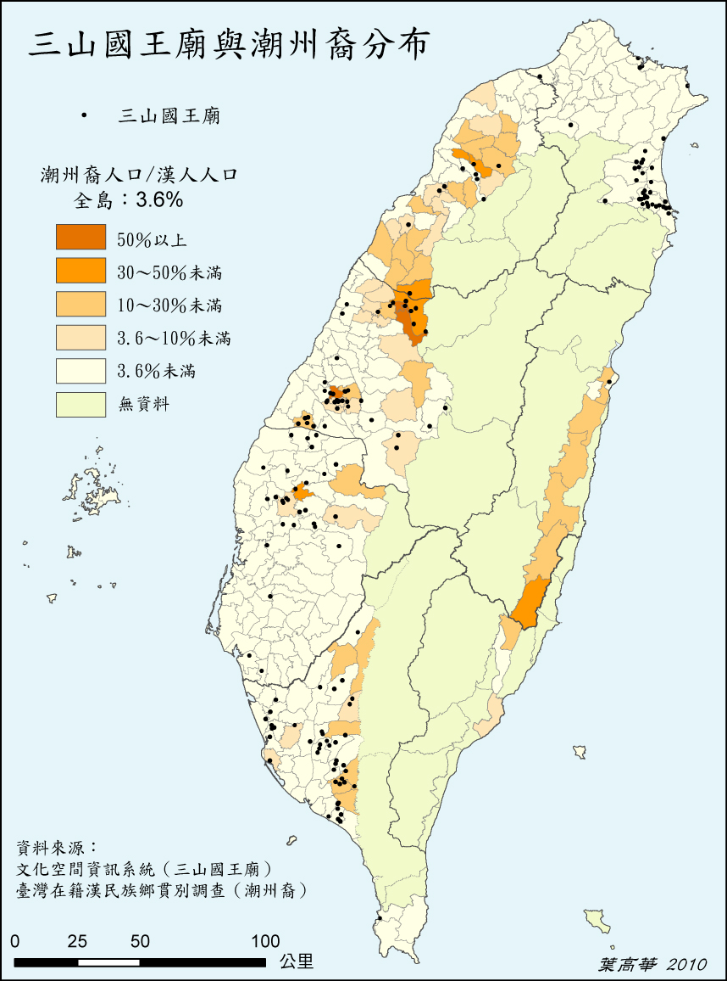
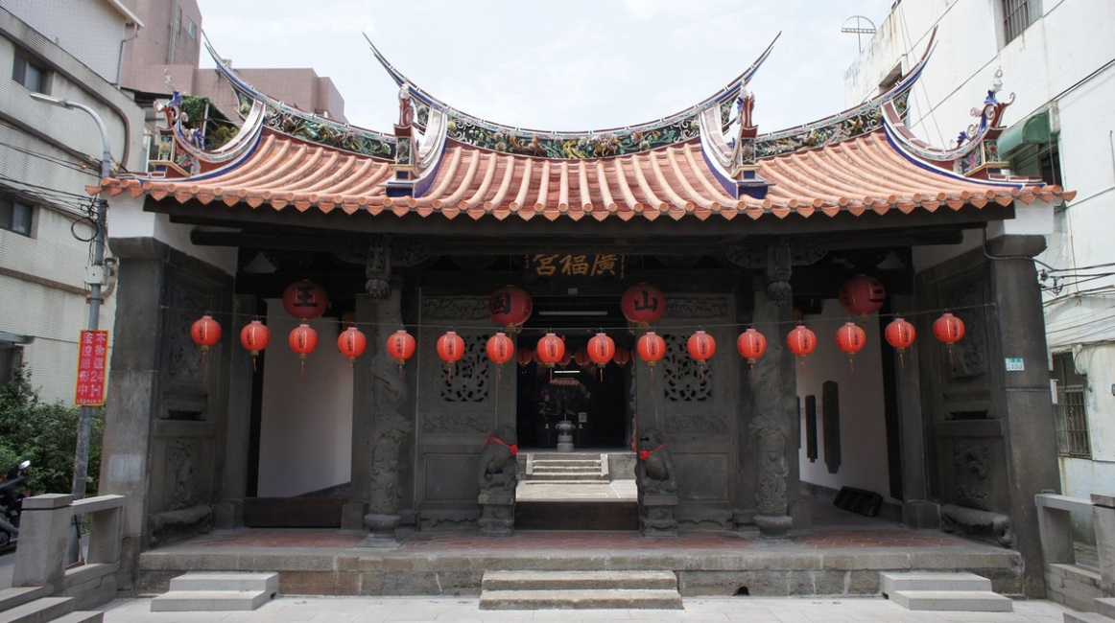
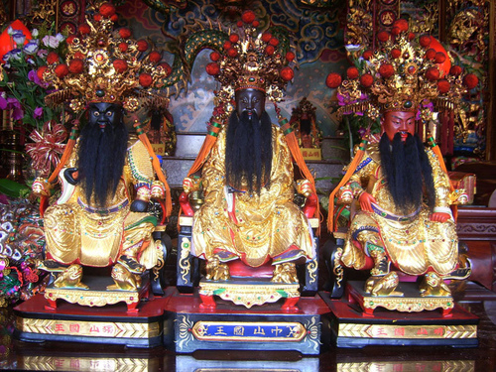
新北市新莊廣福宮

Slide 25
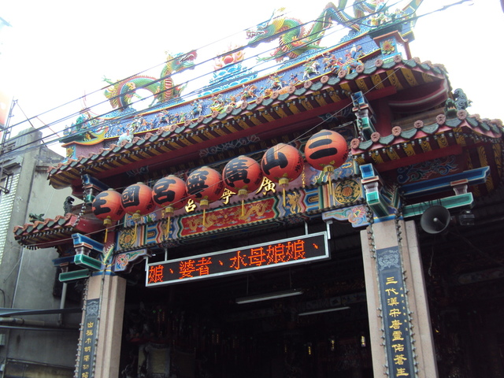
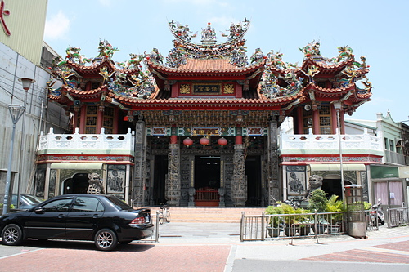
員林廣寧宮
主祀三山國王
沙鹿保安宮
主祀三山國王

Slide 26
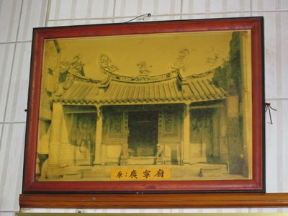
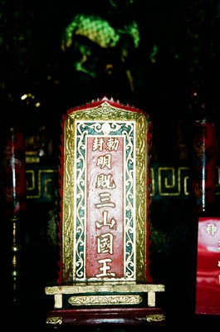
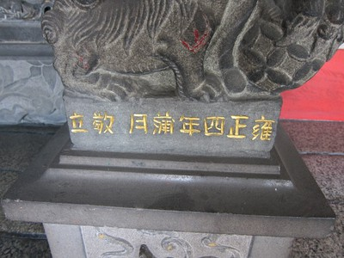
員林廣寧宮（員林鎮中正路360號），原名「廣寧廟」，又稱「三山國王廟」，一般人通稱「王爺公」，是員林地區歷史最久的古廟。
康熙五十年（1711年）肇基。
雍正四年五月」竣工安座。

Slide 27
開漳聖王
開漳聖王陳元光是唐高宗的武進士 。
閩南和臺灣的漳籍人感念其功蹟，建立「陳聖王廟」供奉為地方之神。
較具規模的開漳聖王廟配祀四位部將：「輔信」、「輔義」、「輔順」、「輔顯」 。
規模小的僅配祀:「輔信將軍」與「輔順將軍」兩位部將。
臺北內湖早期多數漳州人移民，碧山巖祭祀開漳聖王。

Slide 28
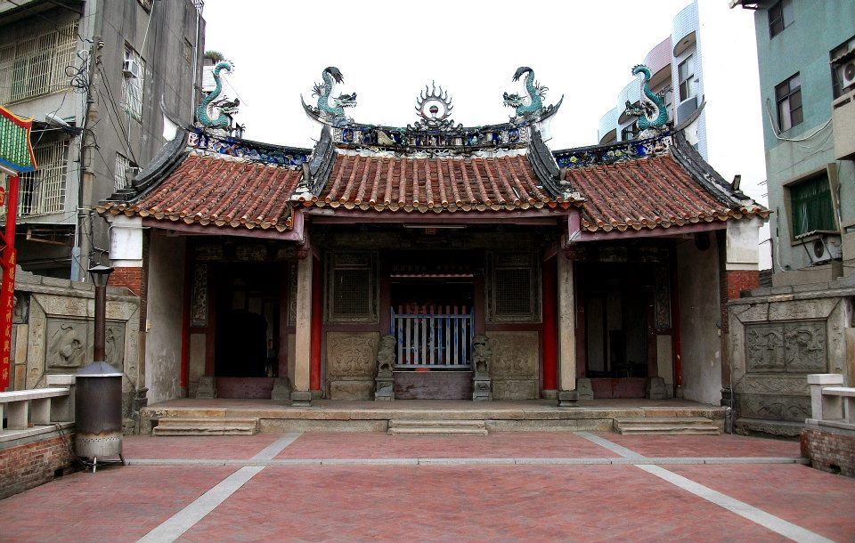
彰化聖王廟稱「威惠宮」，主祀開漳聖王。

Slide 29
清水祖師
清水祖師為安溪人的守護神，閩南人稱為「烏面祖師」，民間通稱「祖師公」。
祖師常落鼻示警，每每應驗，又名「落鼻祖師」。
祖師廟左右殿奉祀蕭府王爺及西秦王爺。
蕭府王爺是苦力的守護神，為淡水初期苦力祭拜的對象。
西秦王爺即唐明皇，唐明皇創立梨園，因此被尊為戲曲之守護神。
三峽清水祖師

Slide 30
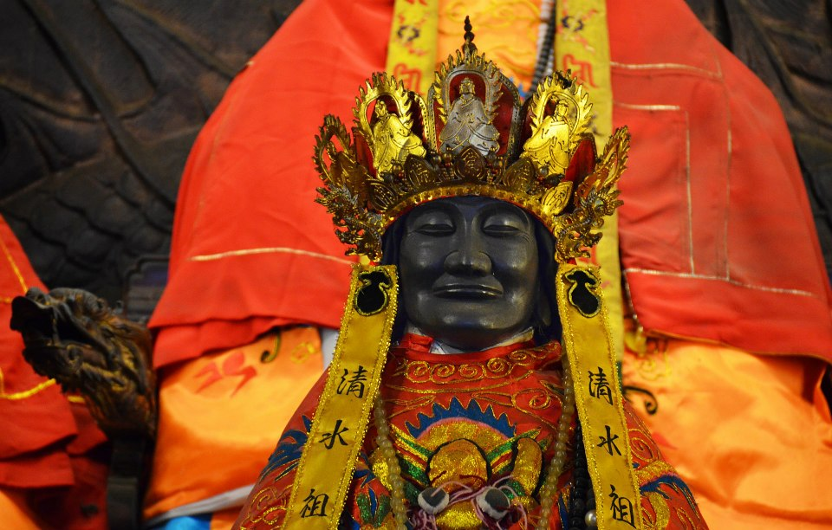

Slide 31
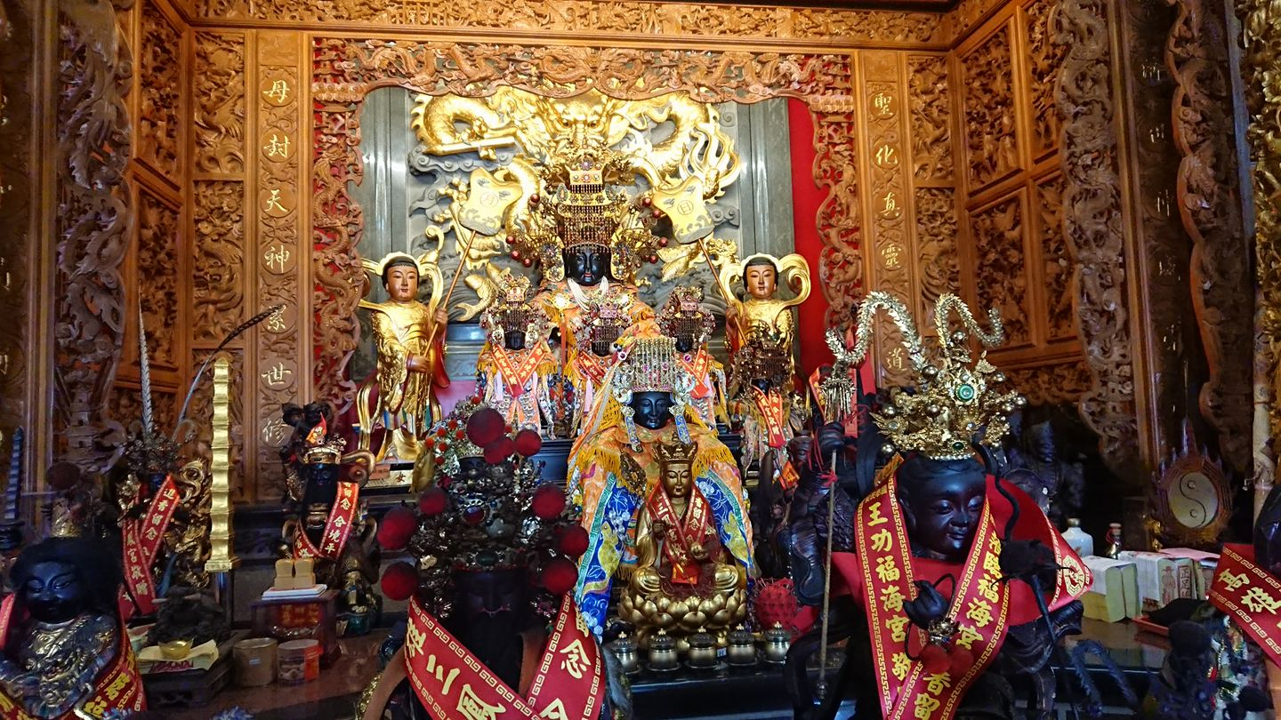
媽祖是中國東南沿海的海神信仰，又稱天上聖母、天后、天后娘娘、天妃、天妃娘娘、湄洲娘媽等。

Slide 32
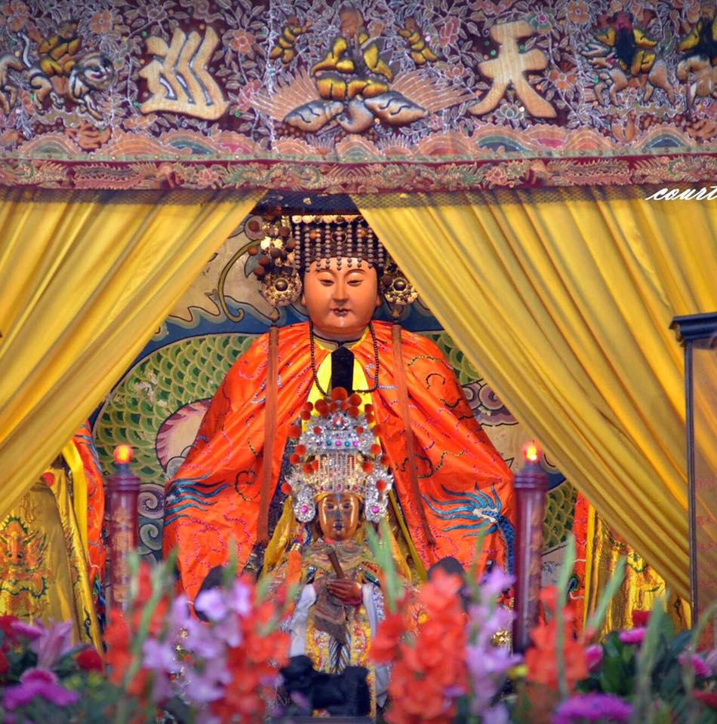
媽祖俗姓林，生於宋朝（或曰五代末年）福建省興化府莆田縣湄洲島。
出生不哭不鬧，故取名為默，故又稱林默娘。
自北宋開始神格化，被稱為媽祖並受人建廟膜拜，復經南宋高宗敕封為靈惠夫人，成為官府承認的神祇。
夫人
天妃
天后

Slide 33
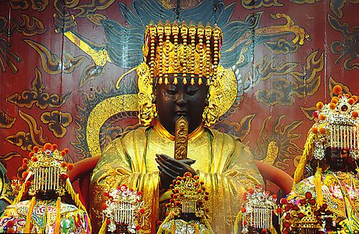
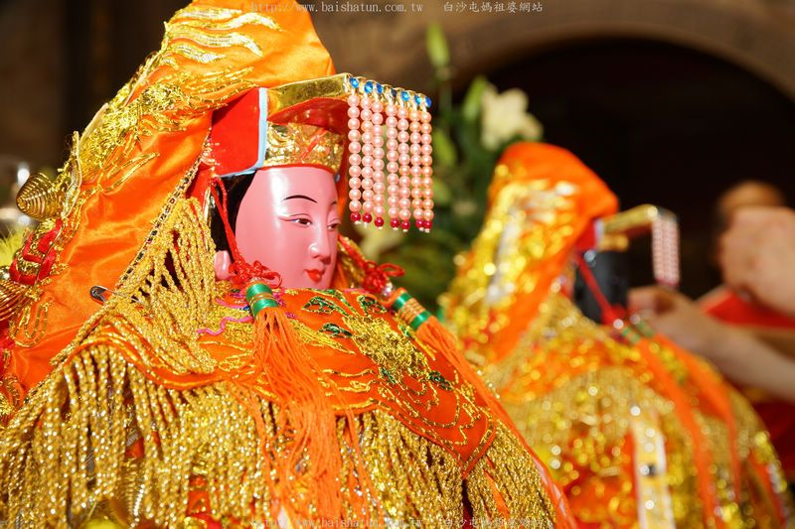
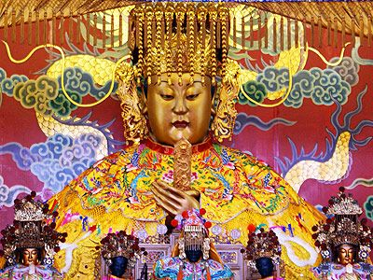
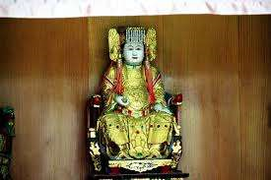
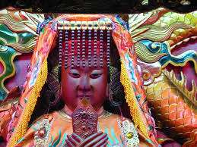

Slide 34
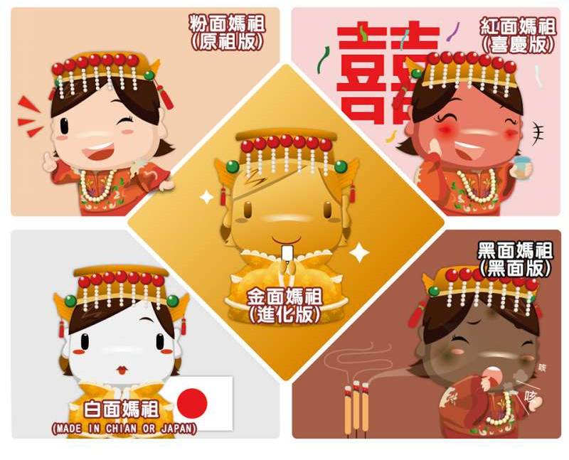
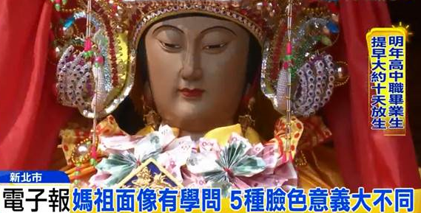
黑色除煞、捉妖
紅色喜氣、祥瑞
白色台灣少有

Slide 35
臺灣三月瘋媽祖
媽祖原為航海之神，媽祖來台之後，隨著民眾的移墾，職責也有所轉化。
媽祖的任務有防阻「番害」、驅逐瘟疫、防颱救災和協助農牧等職務。
二次大戰期間，許多地區都盛傳媽祖承接盟軍炸彈的神跡。
現在媽祖包攬信徒的健康、考試、事業和感情等問題，媽祖已不僅是漁民、船員的守護神，儼然成為台灣人的守護神。

Slide 36
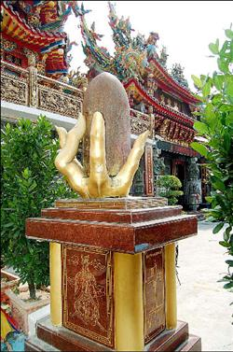
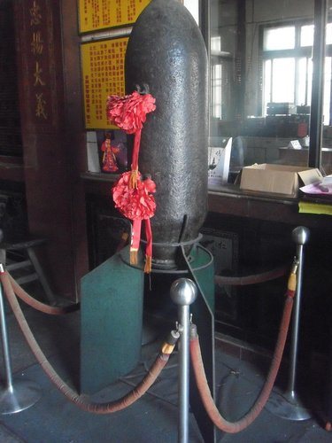
1945年美軍轟炸屏東萬丹區，一枚炸彈落在萬惠宮的後方， 該枚炸彈從高空直墜竟未引爆。
傳說萬惠宮媽祖用手擋阻炸彈。
以致掉落卻未引爆。廟方將炸彈打造成「媽祖拿炸彈紀念碑」。
媽祖所接的炸彈彈殼現保存在廟中 為歷史作見證
我們與媽祖的距離
彰化縣埤頭鄉合興宮
白沙屯媽祖 《台灣大代誌》

Slide 37
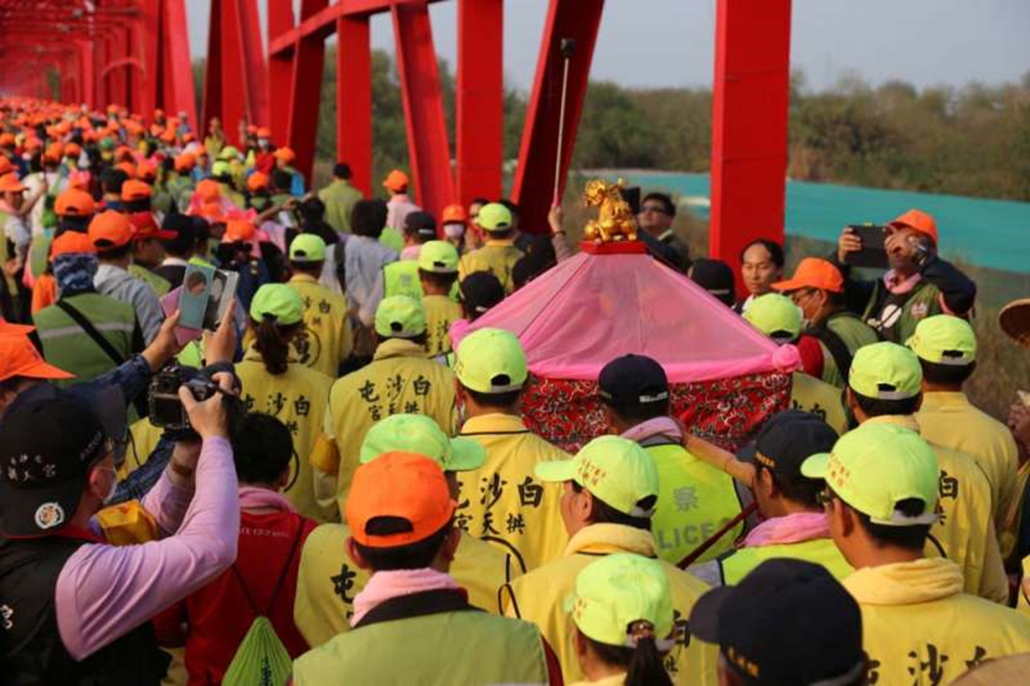
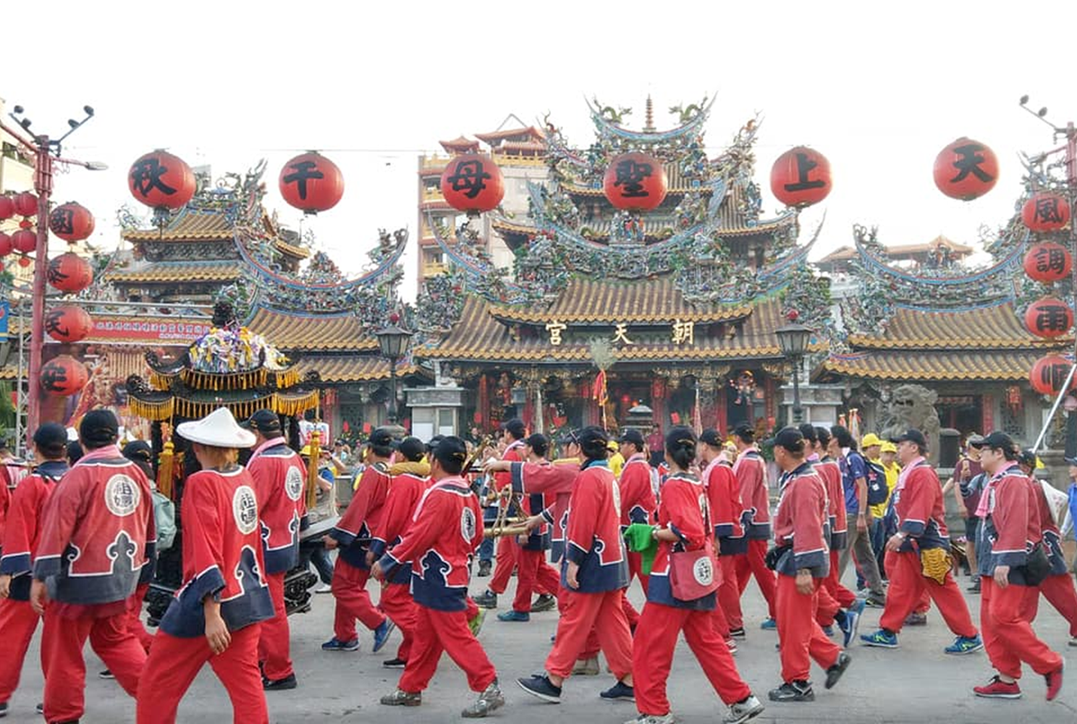
三月瘋媽祖
大甲媽接駕衝突

Slide 38
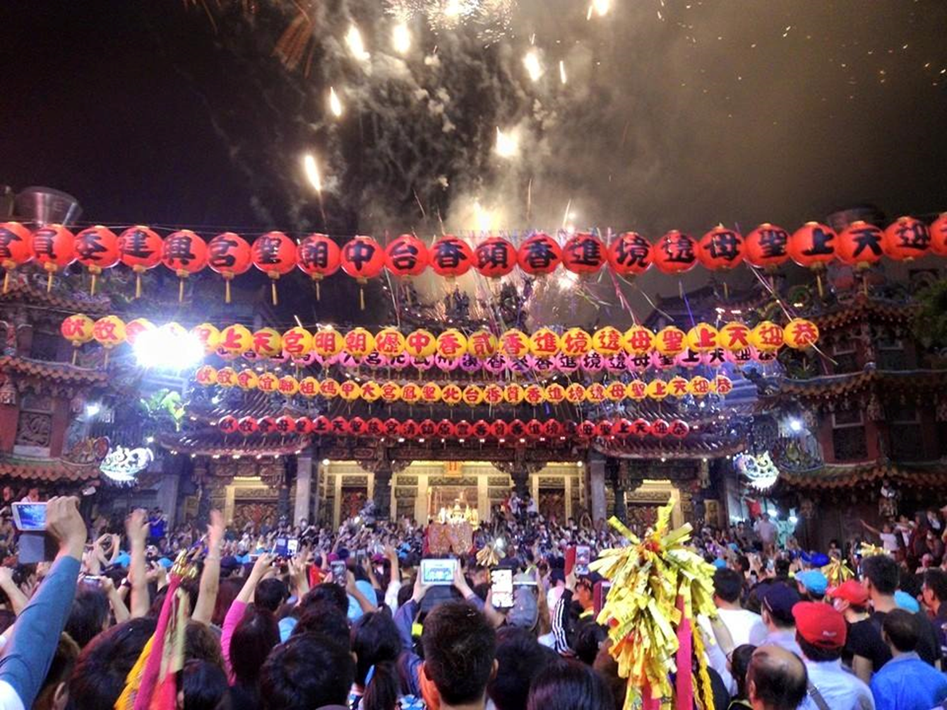


陣勢夠大

Slide 39
宗族的形成
早期漢人移民臺灣，多數只做暫時居留。
後來逐漸定居下來，對於祖先之崇拜，往往是由在臺之宗族成員醵資派人攜往本籍祭祖。
經過長時間定居後，回本籍祭祀既不方便，且在臺之宗族成員也繁衍不少。
於是有能力或有功名者，遂倡導建祠堂，設公業。
漢人移民建立宗族組織，顯示他們已經決定把臺灣當做永久之故鄉。

Slide 40

台中西屯區張廖家廟

Slide 41



永靖 陳氏家廟
台中 國光路 林氏宗祠
新竹 新埔劉氏祖祠

Slide 42
唐山祖祭祀組織
資格：同姓之人為求聯誼團結，居住地附近的同姓，以入股方式志願加入，同姓間彼此不一定有清楚的系譜關係。
祭祀對象：以唐山原鄉較顯赫的同姓祖先為祭祀對象，凝聚同姓情誼。
組織運作：以入股之股本為基金，或放貸生息，或購地佃予他人收取地租，以作為每年祭祀之用。
組織具有法人性質，權利承繼僅限於最初加入者之後代，其他同姓無法加入。

Slide 43
開臺祖祭祀組織
成員資格：以來台祖或其後代之裔孫組成的，成員之間有清楚的系譜關係。
祭祀對象：開台祖或其後代。
組織運作：由祖產中留部份作為祭祀公業。每年祭祀費用由此公業支出，甚至有些家族的子弟參加科考，祭祀公業也會撥出部分經費作為獎勵。
唐山祖祭祀組織之成立，常早於開臺祖。
唐山祖祭祀組織具有經濟投資意義。

Slide 44
 | 唐山祖 | 開台祖
組成份子 | 一群住附近同姓之人 成員之間不一定有血緣關係 | 一群有血緣關係同姓之人 皆開臺祖之後代，彼此間有清楚的系譜關係
祭祀對象 | 大陸較顯赫的同姓祖先 | 來臺第一代祖先或其後裔
組成方式 | 志願入股 | 撥出部分祖產為祭祀費用⇨祭祀公業
社會性質 | 移墾社會 | 定居社會⇨顯示移民已逐漸「土著化」
組成目的 | 凝聚情誼，以求互助團結 有共同投資開墾內涵 | 凝聚同姓情誼，互助團結

Slide 45

祖譜

Slide 46
文教發展
清代的儒學，按照地方治理機構層級設立，分為府學、縣學，相當中等教育。
地方儒學學生須先行取得太學資格（童試），臺灣府儒學為全臺最高學府。
由官方配置教師，教導儒家經典，定期考核，成績優秀者參加省級的鄉試，考選舉人。
社學建立於縣下所管的里、坊，康熙年間有社學三十六所，。

Slide 47
書院、義學
書院有官方辦理、私人辦理、官民合辦。
受政府監督輔導，沒有學位與資格，不具有科舉的條件。
書院為清代臺灣地方文教中心，主要在教化、改良社會風氣。
義學是由民間籌資捐辦，或是由官方設置。如士林「文昌祠」、板橋「大觀義學」。
社學有「漢人社學」與「土番社學」之分。
朱一貴事件後，社學制度逐漸廢弛，義學興盛，社學變為義學。

Slide 48



板橋林本源家族為了促進漳泉和諧而成立的大觀義學。

Slide 49

康熙22年（1683）靖海侯施琅創『西定坊書院』為臺灣第一所書院。
康熙43年，臺灣的第一座典型書院－「崇文書院」成立，第二座為『海東書院』，由安東坊義學改建。

Slide 50
臺灣書院表
中社書院(奎樓書院) | 台灣府治 | 台南 | 雍正4年(1726) | 存
明志書院 | 淡水廳 | 台北泰山 | 乾隆28年 (1763) | 存
文石書院 | 澎湖廳 | 澎湖 | 乾隆31年 (1766) | 存
鳳儀書院 | 鳳山縣 | 鳳山 | 嘉慶19年 (1814) | 存
振文書院 | 彰化縣 | 西螺 | 嘉慶19年 (1814) | 存
興賢書院 | 彰化縣 | 員林 | 道光４年 (1824) | 存
文開書院 | 彰化縣 | 鹿港 | 道光４年 (1824) | 存
藍田書院 | 彰化縣 | 南投 | 道光11年 (1831) | 存
登瀛書院 | 彰化縣 | 草屯 | 道光27年 (1851) | 存

Slide 51
臺灣書院表
書院名稱 | 設置地 | 地名 | 年代 | 現況
道東書院 | 彰化縣 | 和美 | 咸豐7年 （1851） | 存
明新書院 | 臺灣府 | 集集 | 光緒8年 （1882） | 存
蓬壺書院 | 臺灣府 | 臺南 | 光緒12年 （1886） | 存
英才書院 | 苗栗縣 | 苗栗 | 光緒15年 （1889） | 存
磺溪書院 | 彰化縣 | 大肚 | 光緒16年 （1890） | 存

Slide 52

創建於咸豐7年彰化和美道東書院，留存較具台灣書院原貌。
道東書院，意指「王道東來」，地方雅稱「文祠」。

Slide 53



大肚磺溪書院
西螺振文書院
鹿港文開書院

Slide 54




鳳山鳳儀書院
泰山明志書院
集集明新書院
員林興賢書院

Slide 55
清代臺灣的家族：新竹鄭家
祖籍漳州，乾隆40年（1775）鄭國周攜弟國唐、國慶來臺，定居竹塹後龍。
國唐子鄭崇和捐官為監生，後遷至竹塹，積財墾地成為富有之家。
崇和次子鄭用錫，23歲中秀才，30歲中舉人，37歲中進士。
鄭用錫臺灣第一位本籍進士，有「開臺進士」、「開臺黃甲」之譽 。

Slide 56
鄭用錫（1788~1858）
道光六年鄭用錫與同知李慎彝等稟請改建廳城，將原屬土牆的竹塹城改成砌石城樓。
道光十四年（1834）入京供職。翌年授禮部鑄印局員外郎兼儀制司。
道光十七年（1837）返鄉定居，晚年興築北郭園自娛。
咸豐三年（1853），為調解淡北（新竹以北）漳、泉、粵族之間的械鬥事件，親撰〈勸和論〉，並親赴各莊曉以大義、排解糾紛，勸止械鬥熾風。

Slide 57

開臺進士鄭用錫故居

Slide 58




Slide 59



鄭氏家廟與墓園

Slide 60
清代臺灣家族：板橋林家
祖籍漳州，乾隆43年（1778）林應寅來臺，於新莊開設私塾。
應寅之子林平侯，16歲來臺在米商家當學徒，後自設商號，與人合辦鹽務。
因新莊械鬥頻繁，1818年舉家遷到大溪，成為臺灣最大地主。隨之遷入板橋。
林平侯有五子：國棟、國仁、國華、國英、國芳，家號依序為「飲、水、本、思、源」。以「本記」「源記」合設「林本源祭祀公業」。

Slide 61
林維讓、林維源
林國華去世後，兒子林維讓掌管家業，助官方平定戴潮春事件。
牡丹社事件後，清朝籌臺灣的海防、鐵路款項，向林家勸捐。
維讓之弟林維源，劉銘傳治臺後，屢有捐輸，被任為撫墾大臣、鐵路協辦。
劉銘傳在林維源的協助下，對促進臺灣現代化貢獻良多。

Slide 62


林維源為林國華之子，幼時過繼國華之弟林國芳。
劉銘傳任臺灣巡撫時擔任撫墾幫辦，協助興築鐵路、振興實業。
具奏臺署紳士林維讓等捐輸鉅款以濟時艱並候繳清後破格獎勵

Slide 63
道光年間「林本源」土地契字

Slide 64

板橋林家花園

Slide 65
清代臺灣的家族：霧峰林家
祖籍漳州，林石（1729~1788），乾隆19年（1754）單身來臺，居住大里杙。
因林爽文事件牽連，家業瀕於瓦解，1790年，媳婦黃氏攜二子林瓊瑤、林甲寅移居阿罩霧。
林甲寅艱苦勤勞之下，逐漸成中部地區之豪族。
分家後成為下厝林定邦、頂厝林奠國二兄弟派下。
定邦被草湖林和尚所殺，長子林文察手刃林和尚為父報仇後自首。

Slide 66
霧峰林家︰下厝、頂厝
下厝：因定邦長子林文察有軍功，被封陸路提督，督辦臺灣軍務，後協剿太平天國時戰亡。
文察之子林朝棟，在清法戰爭立功，戰後又協助劉銘傳推行開山撫番。
頂厝：奠國之子林文欽於清法戰爭領導抵禦法軍，其長子林獻堂。
霧峰林家

Slide 67


林文察霧峰林家第五代，曾協助平定小刀會、戴潮春事件，並於福建、浙江與江西等地領軍對抗太平軍，最後於福建漳州萬松關陣亡

Slide 68

林朝棟
林文察長子（1851~1904）
其父戰死時年僅14歲，數年後因在清法戰爭中傑出戰功，深受劉銘傳器重。
戰後負責中路大湖及東勢角的撫墾局，因撫墾有功獲賞「勁勇巴圖魯」名號。
乙未割台之役，北上迎戰後，知勢不可為，渡入中國，1904年逝世上海。

Slide 69

霧峰林家–下厝

Slide 70

清代臺灣四大名園– 霧峰萊園

Slide 71
清代臺灣的文人
沈光文有「臺灣文學鼻祖」之稱。1685年在諸羅縣創立「東吟社」詩社。
1696年，郁永河因採硫磺到臺灣。著作《裨海紀遊》一書。
咸豐９年（1859年）陳維英中舉人，曾至福建任閩縣教諭，回臺後掌教宜蘭仰山書院、淡水廳的學海書院及新竹的明志書院。
陳維英與新竹林占梅，協助官府平定戴潮春事件。

Slide 72


陳悅記祖宅，俗稱老師府
位於台北大龍峒附近，現為當地的陳氏家族祠廟。
祠廟始建於19世紀初，本為兩座閩式四合院結合成的民宅，「陳悅記」並非人名，而是陳家家譜的公業統號。

Slide 73
林占梅
祖籍同安，因經營鹽務而成為鉅富，發跡之後輾轉遷至竹塹 。
林家賣鹽、築城、做貿易，成為地方地主業戶，顯赫一時，與鄭用錫家族有姻親關係。
晚年因所屬佃農之間衝突而演變成分類械鬥。
林占梅出身豪富，卻無膏梁之氣，琴棋書畫無不精通。其詩集《潛園琴餘草》更是傳頌。
道光二十九年所修築的<潛園>，是當時新竹地區文人主要的活動據點。

Slide 74

同治元年（1862）戴潮春起事，林占梅召勇禦敵，出家財數十萬兩為軍費，終與官軍戡定大亂。
其毀家紓難，保障北臺，功勞不少；而忌者多方搆陷，後為佃戶林南山等所累，被控，竟以憤死（相傳吞金箔而死），享年還不滿50歲。

Slide 75


林占梅潛園

Slide 76



Slide 77

澎湖第一進士：蔡廷蘭
蔡廷蘭是澎湖出身第一個進士，是澎湖唯一的進士，被稱之「開澎進士」。
四十四歲時中進士，回鄉後在雙頭掛（現今興仁里）建「進士第」；並在馬公天后宮後殿上掛「功庇斯文」匾。
曾擔任文石書院山長、編輯澎湖志書、請急賑災等事蹟。

Slide 78


蔡廷蘭進士第

Slide 79
社會流動快速
清代前期的士紳階層多出身豪強或富商。部分移民透過購買或開墾土地，快速致富成為地主。
台灣頻繁的社會變亂，或是天災，或事業失敗都可能造成嚴重打擊。
所謂「富不過三代」經常出現，子弟揮霍、散盡家產。
第一代油鹽醬醋，第二代長衫拖土，第三代當田賣租，第四代賣烘爐賣茶壺，第五代賣某子賣公婆。

